Slide 1
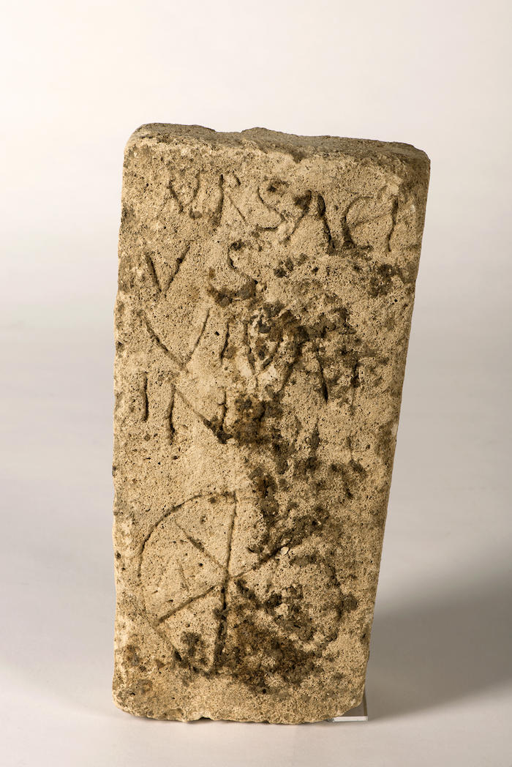
Stèle funéraire d'Ursacius
Commune de découverte : Laon Lieu-dit : «rue Saint-Martin» Où le trouver ? Laon (02) musée d'art et d'archéologie du Pays de Laon 02408 Laon Domaine : Décor funéraire Période chronologique : Haut Moyen Âge [476 / 1000] Dimensions : H. 29 cm l 15 cm Poids 1,6 kg
Gilles Mermet - Musée du Pays de Laon
Description : Les sépultures antiques et médiévales pouvaient prendre des formes bien plus simples que le tombeau monumental ou la tombe placée à l’intérieur de l’église. L’immense majorité de la population était inhumée dans de simples cimetières, parfois dans des sarcophages. Eriger une stèle funéraire demandait déjà des moyens financiers puisqu’il fallait payer la pierre et la gravure. Bien souvent, la stèle constitue à elle seule le monument en mémoire du défunt. C’est le cas avec cette épitaphe paléochrétienne du premier cimetière chrétien de Laon. Il s’agit de la stèle funéraire d’un certain Ursacius. L’inscription latine, qui surmonte un chrisme accompagné des lettres grecques alpha et oméga rappelant le commencement et la fin du monde, se lit : VRSACIVS VIVAT IN DEO, « Ursacius vit en Dieu ».

Slide 2
Epingle
Commune de découverte : Laon Lieu-dit : «Leuilly -Le Marais» Où le trouver ? Laon (02) musée d'art et d'archéologie du Pays de Laon 02408 Laon Domaine : Vie quotidienne Période chronologique : Age du Bronze final [- 1400/ - 800] Dimensions : L. 14 cm Circonférence : 1 cm
© Musée du Pays de Laon
Description : Epingle monobloc à grosse tête conique s’apparentant au type biconique de Villethierry. Elle est ornée d’un trait hélicoïdal de 6 tours souligné à la base par une bande de fines stries verticales.

Slide 3
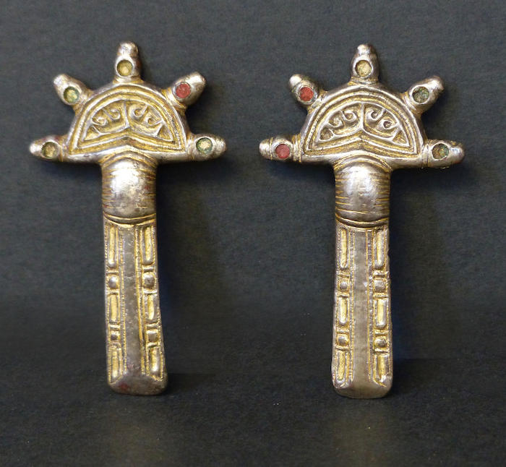
Deux fibules digitées
Commune de découverte : Laon Lieu-dit : «rue du 13 octobre 1918» Où le trouver ? Laon (02) musée d'art et d'archéologie du Pays de Laon 02408 Laon Domaine : Mobilier associé au défunt;Habillement;Parure Période chronologique : Haut Moyen Âge [476 / 1000] Dimensions : H. 7 1 cm l 4 cm
© Musée du Pays de Laon
Description : Paire de fibules asymétriques digitées trouvée dans une sépulture féminine.

Slide 4
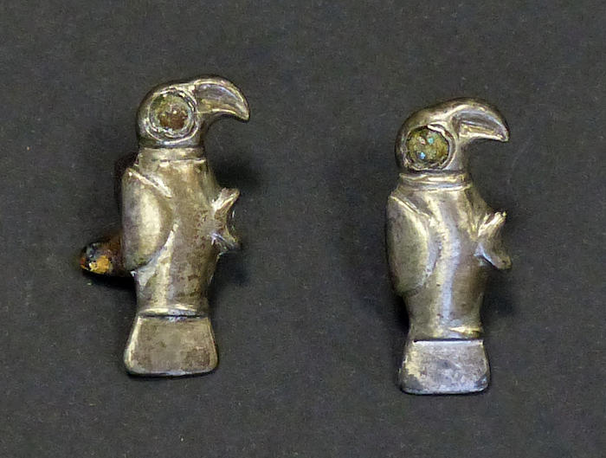
Deux fibules aviformes
Commune de découverte : Laon Lieu-dit : «rue du 13 octobre 1918» Où le trouver ? Laon (02) musée d'art et d'archéologie du Pays de Laon 02408 Laon Domaine : Parure;Habillement Période chronologique : Haut Moyen Âge [476 / 1000] Dimensions : H. 2 9 cm l 1 cm Poids 4 g
© Musée du Pays de Laon
Description : Paire de fibules aviformes en argent trouvée dans une sépulture. Leur forme est caractéristique de l’art franc autour de 500.

